Slide 1
第五期分享 ——校园欺凌
汇报人 / 王萍萍
汇报时间 / 2023年10月8日

Slide 2
导读
中国青少年研究中心一项争对10个省市中小学的抽样调查
32.5%
偶尔被欺负
6.1%
经常被高年级同学欺负
数据来源：中国青少年研究中心网站
Notes:
而屡见报端的校园暴力和欺凌事件，令人触目惊心。青少年是祖国的未来，民族的希望，教育培养他们的校园应该是最安全、最阳光的地方。但是少数地方学生间欺凌和欺凌事件时有发生，不仅伤害未成年人身心健康，也容易形成舆论热点，影响社会稳定。

Slide 3
导语
01
江西永新，一女生因管理同学与其产生矛盾，遭七八名初中生围殴下跪掌掴。
02
浙江庆元，四名初一男生将一名小学一年级男孩关在黑屋里殴打，用绳栓脖烟头烫身。
03
广东汕尾，一名初中女生被十名女生扒衣服殴打，并被拍裸照、视频上传网络。

Slide 4
目录
01
校园欺凌的定义
04
校园欺凌的案例
02
校园欺凌的现象
03
校园欺凌的原因
05
应对好校园欺凌

Slide 5
校园欺凌的定义
第一部分

Slide 6
校园欺凌的定义
校园欺凌指受害者被一个或多个学生故意、反复、持续地作出负面行为，对受害者造成身体上及心理上的伤害或不适应。是中小学生之间经常发生的特殊攻击行为，可分为关系欺凌、言语欺凌、身体欺凌、网络欺凌等形式。

Slide 7
校园欺凌的现象
第二部分

Slide 8
校园欺凌的常见类型
身体欺凌
精神欺凌
性欺凌
身体攻击
语言辱骂
性别歧视
身体对抗
情感虐待
骚扰
体罚
强迫
强奸（强奸未遂）
破坏财物
社会排斥
非自愿的性接触
欺凌
孤立
性意味的评论和玩笑
……
……
……

Slide 9
校园欺凌的常见方式
骂
吓
打
毁
传
讥讽、嘲笑
羞辱、孤立
同学
侮辱、恐吓、迫害受害者做不愿意做的事
以大欺小，以众
欺寡，为小事大
打出手
毁坏受害者书本
衣物等个人财产
传播谣言
进行人身攻击

Slide 10
家长老师应注意的现象
物品丢失损坏
如厕习惯改变
留心孩子的个人物品
学校厕所可能是欺凌场所
自尊心受挫
不愿上学
身体伤痕
警惕孩子情绪经常沮丧
可能在学校被人排挤欺负
自我伤害倾向
睡眠问题
高度重视孩子的自伤行为
睡眠出现问题可能遭受欺凌

Slide 11
引发欺凌的原因
第三部分

Slide 12
引发校园欺凌的社会因素
消极亚文化带来的后果
社交媒体平台的负面影响
社会对犯罪行为惩罚力度不足
社会转型期，违反社会规范的色情文化、拜金文化、欺凌文化、帮伙文化极易乘机而入，这些消极“亚文化”同时也会催生扭曲、消极的价值观，而身心发展尚不成熟的青少年学生极易受其影响，并由此出现校园欺凌等行为。
网络技术不断发展，社交媒体平台成为滋生网络欺凌的土壤，严重影响学生的健康发展。电影、动漫和电子游戏中欺凌色情信息越来越多，研究者们发现，这极大地影响了青少年产生极端的想法和行为，引发敌意。
社会对未成年人犯罪的惩罚力度不足、针对校园欺凌的专门法律和政策的缺乏等情况使得青少年敬畏感缺乏，外部规训难以对其产生震慑作用，从而导致校园欺凌的多发。

Slide 13
引发校园欺凌的学校因素
学校管理缺失
学校管理的缺失，一些学校存在管理不严的现象。
老师教育方式不当
教师因为应试教育变成“教育机器”，只顾教学任务及升学率，不顾及学生的情绪。
教学氛围不佳
“成绩唯一论”‘“唯分数论”成为普遍学校的教学目标。

Slide 14
引发校园欺凌的家庭因素
家庭教育对青少年的人格形成息息相关
过分溺爱
过于严格
疏于管教
过分溺爱孩子，会让孩子变得乖戾嚣张、目中无人，以至于他们为所欲为。
一些学生的家长对孩子过于严格，经常打骂孩子，存在家庭欺凌，使孩子不服管教。
有些家长因为工作繁忙等原因，疏于管教，也可能导致孩子心理问题的产生。

Slide 15
引发校园欺凌的个人因素
缺乏情绪管理能力
法制观念淡薄
青少年在面对挫折、欺辱、排挤、嘲笑、冷欺凌时，容易产生冲动、愤怒等一系列消极情绪，因而产生对一定的对象报复和攻击的行为。
法制观念淡薄，缺乏遵纪守法的好习惯，认为自己是未成年人就为所欲为。现阶段的教育体制下，学校缺失法制教育。

Slide 16
校园欺凌的案例
第四部分

Slide 17
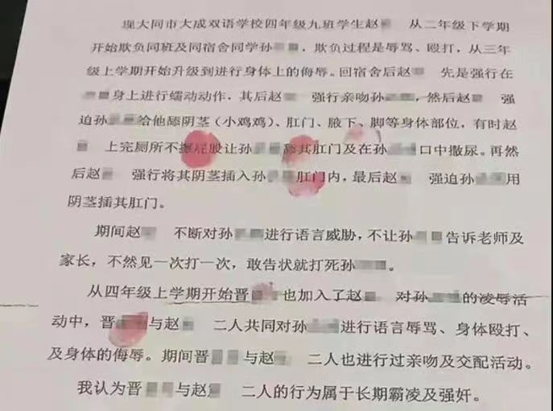
校园欺凌的案例
近日，山西省大同市大成双语学校发生未成年人欺凌事件。一名小学四年级男孩的家长称，自己的儿子在过去18个月里，一直遭受同班同宿舍同学的霸凌，对方的霸凌方式包括 “逼他舔对方的生殖器、肛门，甚至用生殖器侵犯他“……
山西省大同市联合工作组9月26日通报称，“经查，大同市大成双语学校小学生赵某某（男，9岁）、晋某某（男，9岁）对同寝室同学孙某某（男，10岁）多次实施辱骂、殴打、欺凌等严重不良行为。”

Slide 18
创伤理论视角下的分析
创伤理论关注的是个体经历的创伤事件，这些事件通常是突发的、令人震惊的、对个体产生深远影响的经历，例如战争、自然灾害、暴力事件、性侵犯、家庭虐待等。
1. 创伤识别和评估
2. 建立安全环境
社会工作者首先需要识别和评估被害学生的创伤经历。这包括了解他所遭受的身体和心理上的伤害，以及对他的日常生活和情感状态产生的影响。这有助于确定提供什么样的支持和干预。
根据创伤理论，创伤幸存者需要一个安全的环境来恢复。社会工作者应确保被害学生在学校和家庭中的安全，并采取必要的措施来预防进一步的伤害。

Slide 19
创伤理论视角下的分析
3. 情感调适
4. 创伤意义和重建
被害学生可能经历了严重的情感困扰，包括焦虑、抑郁、愤怒和羞耻等。社会工作者可以通过提供心理治疗和情感支持来帮助他们处理这些情感。
社会工作者可以与被害学生一起探讨他们所经历的创伤对他们的意义，以及他们如何能够重建自己的生活。这有助于恢复自尊心和自信。

Slide 20
创伤理论视角下的分析
5. 心理教育
6. 多元文化和多样性考虑
社会工作者可以为被害学生和他们的家庭提供有关创伤反应和应对策略的心理教育。这有助于他们更好地理解和应对创伤后反应。
考虑到不同文化背景和个体差异，社会工作者需要敏感地处理不同家庭和学生的需求，确保他们的文化和价值观得到尊重。

Slide 21
应对好校园欺凌
第五部分

Slide 22
学生如何应对校园欺凌
周围有人时，大声向周围的群众或其他的人求救。
01
02
周围没人，尽量避免激化矛盾，不要意气用事，学会忍耐，安全第一。
暗记外貌特征，脱险后找老师、家长并报警。
03
04
沉着冷静，拖延时间，顺从对方，获取信任。

Slide 23
家长如何应对校园欺凌
01
给孩子足够的安全感，孩子遭受欺凌后要稳定情绪，理解并同情他们。
02
鼓励孩子勇敢面对，防止出现害怕上学、害怕出门、害怕交友的心理阴影。
03
当孩子出现失眠、恐惧等心理问题时，及时寻求专业人士的帮助。
04
遇到情节特别严重的，要运用法律武器维护孩子的正当合法权益。

Slide 24
学校如何应对校园欺凌
首先，学校要设立心理辅导中心，开展相关课程，密切关注学生心理健康。
其次，校园欺凌事件处理中必须确立“零容忍”原则和及时性原则。明确规定学校和教师对任何校园欺凌事件必须予以解决而不能搁置或推脱，以保护学生合法权益和最低伤害原则为指导，建立校园欺凌治理的激励与问责机制，激发教师对校园欺凌治理的主动性。
最后，将欺凌事件细节及处理措施和处罚结果记录在案，同时向上级报告事件调查与处理情况。采取帮扶与严惩相结合的方式：对于情节较轻，并未对受害者造成严重影响者，应公开道歉、认真检讨并适当补偿；对于情节恶劣、手段残忍、后果严重的学校应当予以停课、开除处分，并记录在个人档案之中，更有甚者必须坚决依法惩处。

Slide 25
政社如何应对校园欺凌
加强立法
完善法规优化政策
严格执法
加强保护
预防宣教
积极支持
提供倡导
监督举报

Slide 26
愿我们祖国的花朵都可以健康快乐成长
汇报人 / 王萍萍

